Slide 1
Electronică digitală
(2021-2022)
= Curs 11 =
anul de studiu C2
Săptămâna 11 17 Decembrie 2021 10:00 – 12:00
ionel.bostan@upit.ro

Slide 2
Agenda:
Circuite logice realizate în tehnologie CMOS statică
Puterea disipata (continuare)
Alternative pentru logica CMOS statică de tip complementar
Logica pseudo – NMOS
Logica cu tranzistoare de trecere (Pass Transistor Logic)
Logica PTL diferențială
Double Pass Transistor Logic

Slide 3
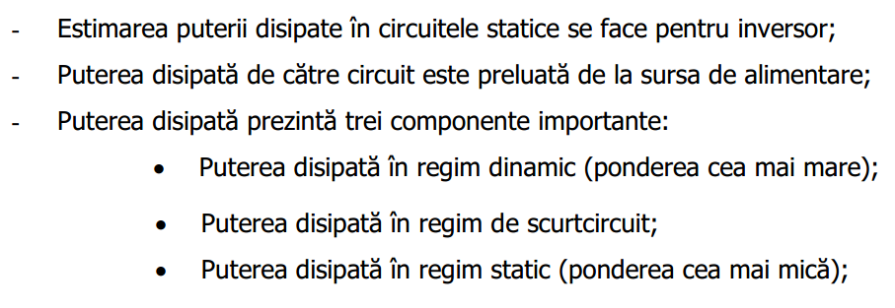
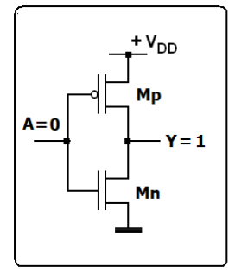
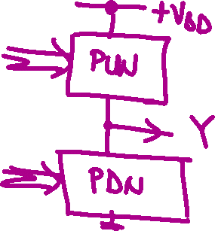


Slide 4
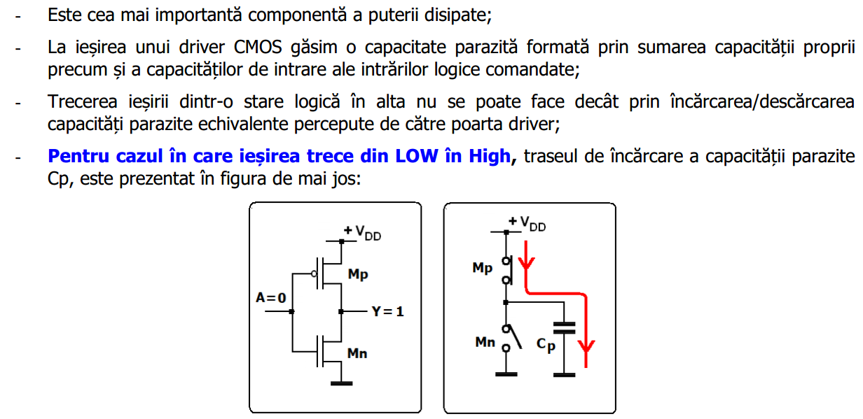





Slide 5
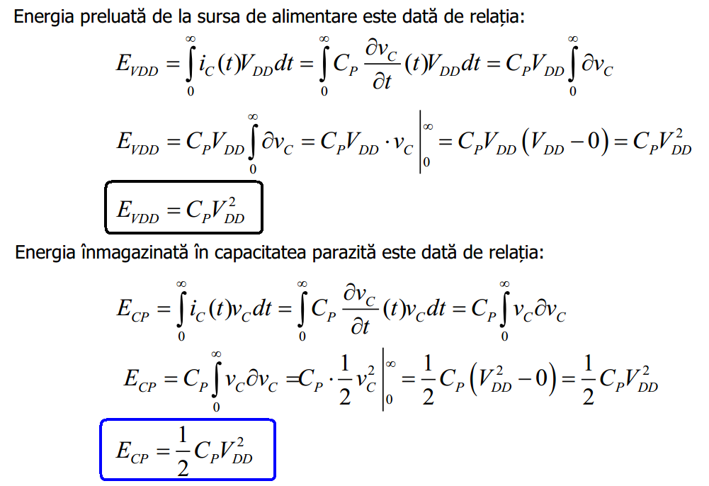
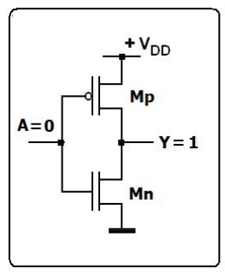
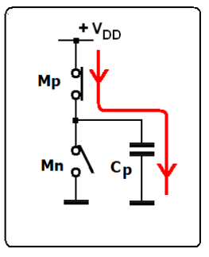









Slide 6
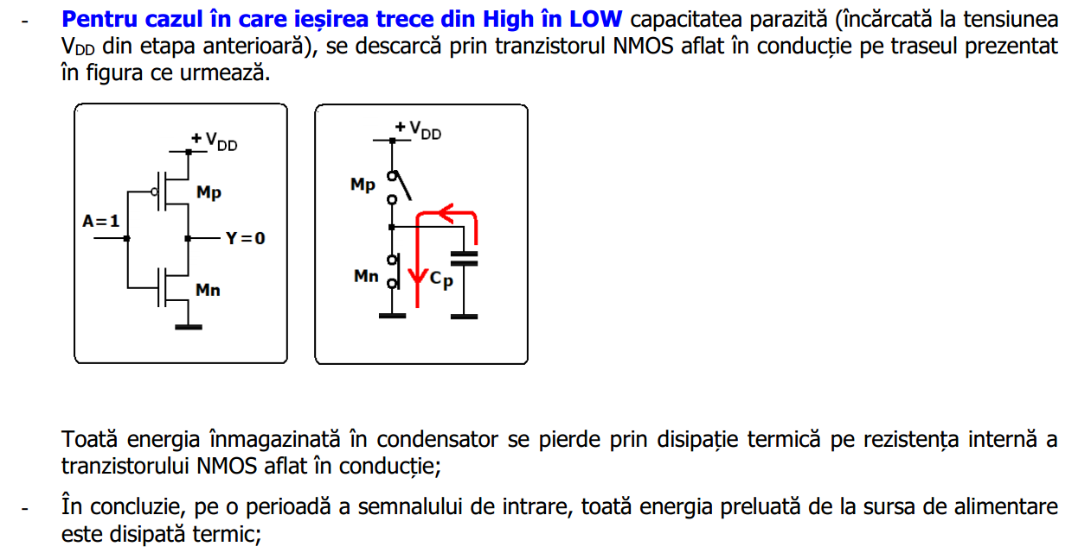












Slide 7

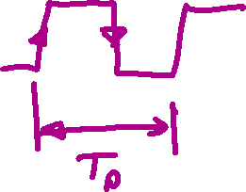


Slide 8
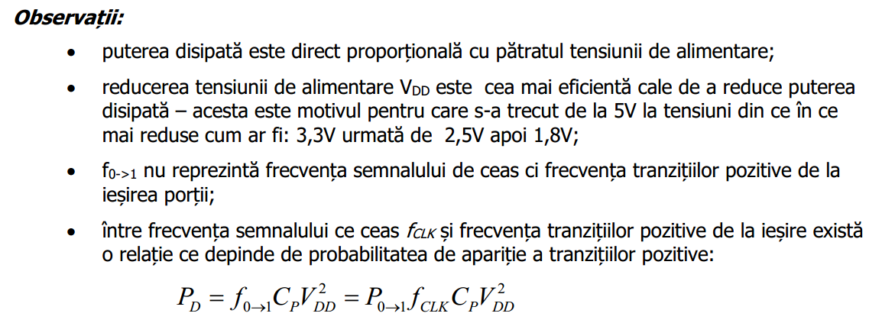






Slide 9
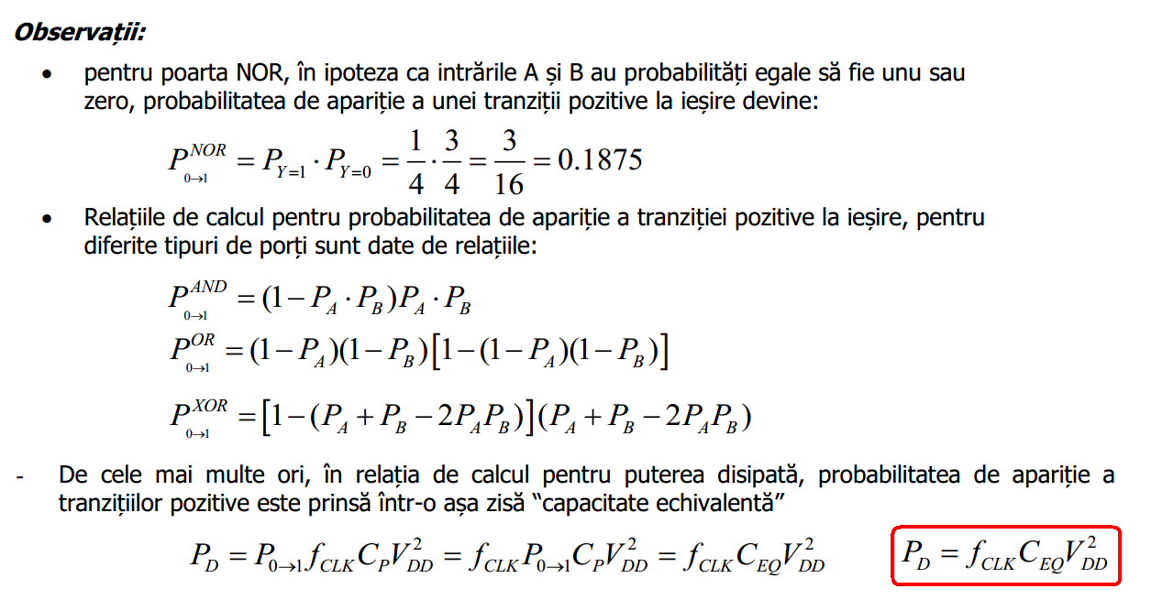
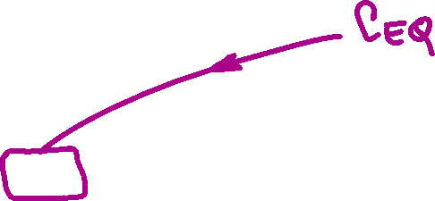

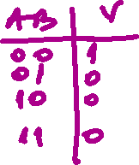

Slide 10
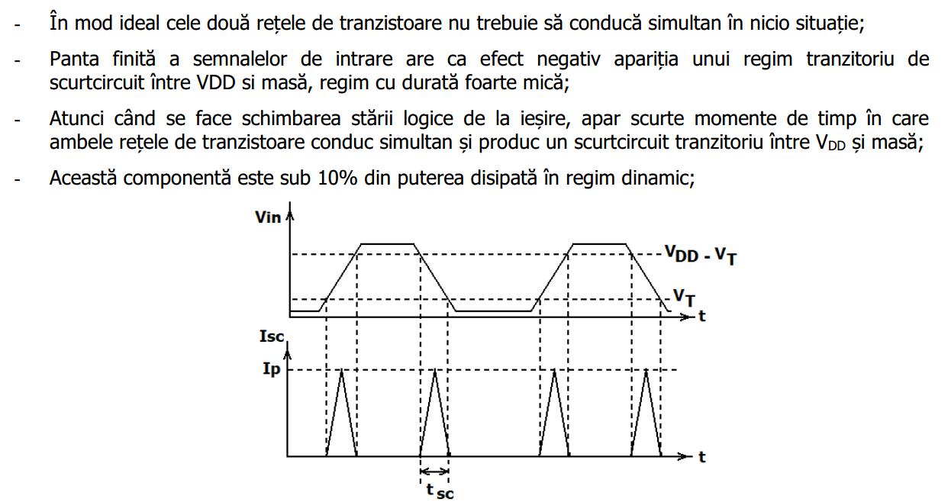
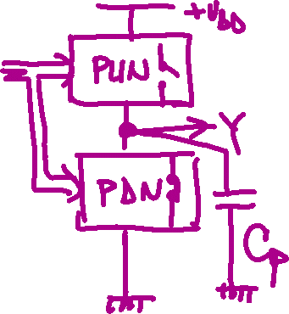





Slide 11
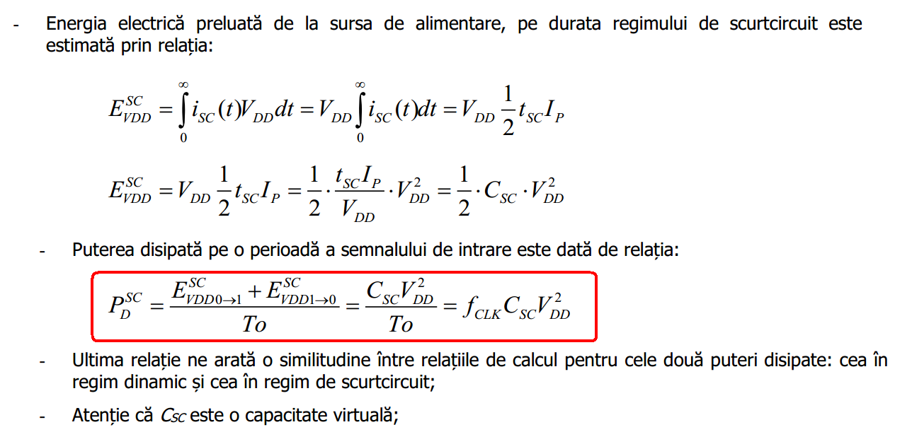





Slide 12
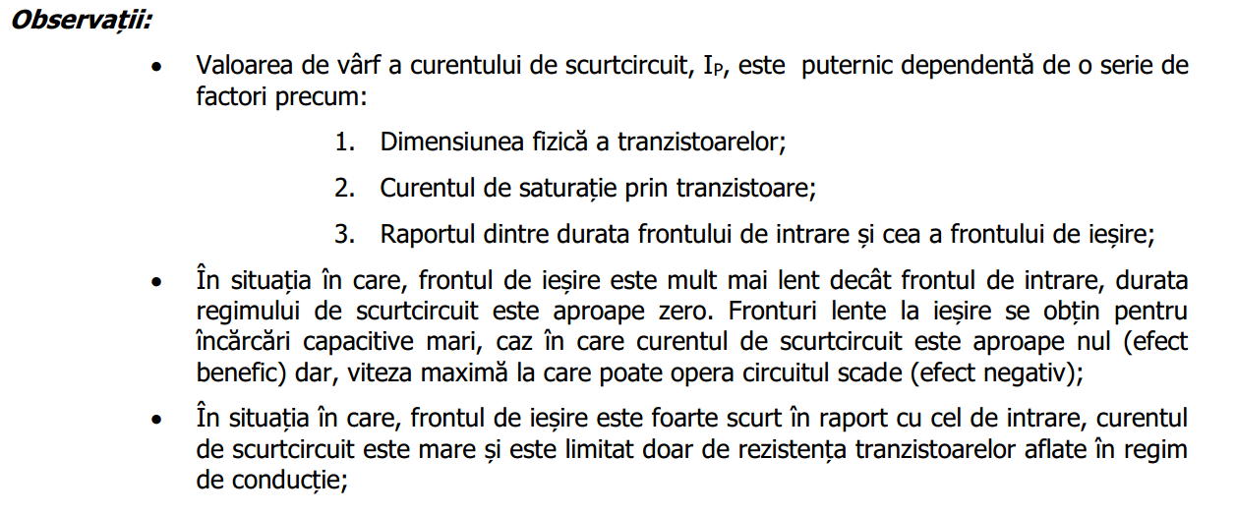

Slide 13
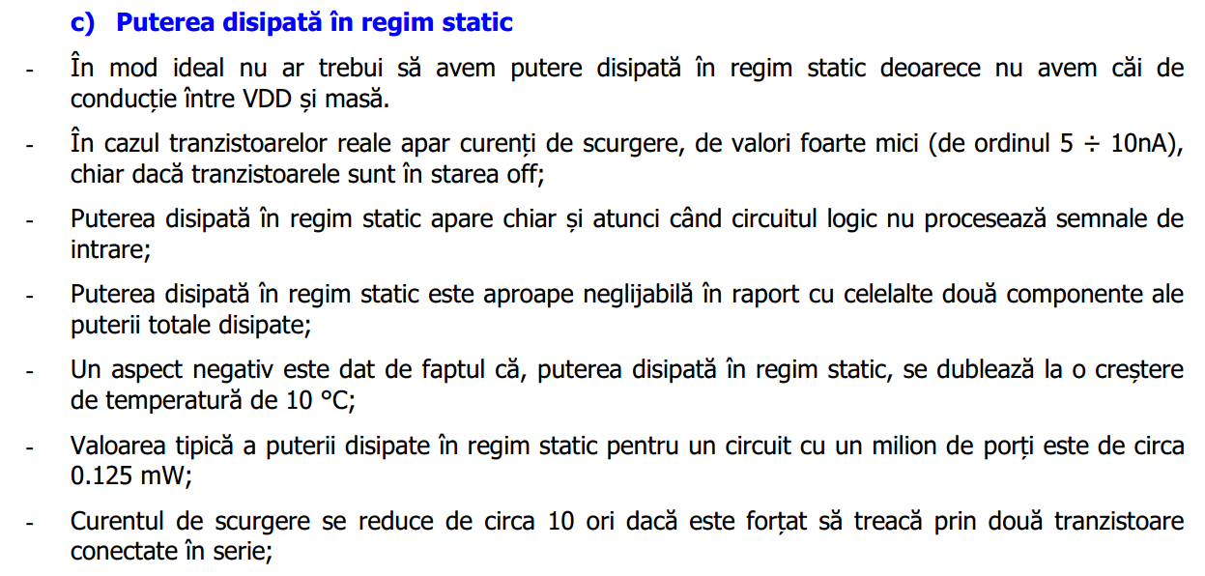


Slide 15
Agenda:
Circuite logice realizate în tehnologie CMOS statică
Puterea disipata (continuare)
Alternative pentru logica CMOS statică de tip complementar
Logica pseudo – NMOS
Logica cu tranzistoare de trecere (Pass Transistor Logic)
Logica PTL diferențială
Double Pass Transistor Logic

Slide 16
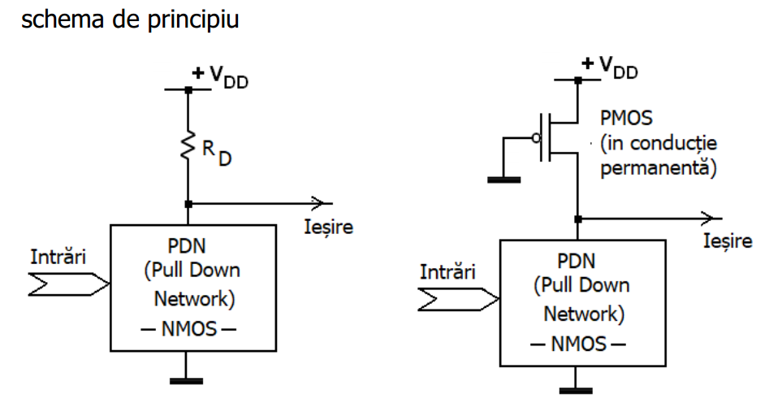




Slide 17
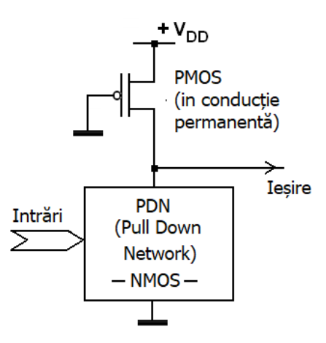


Slide 18


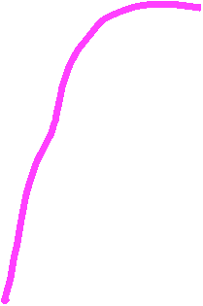

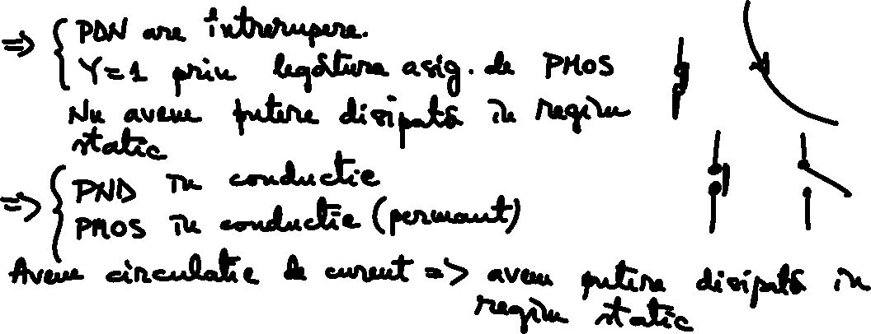

Slide 19














Slide 20


Slide 21
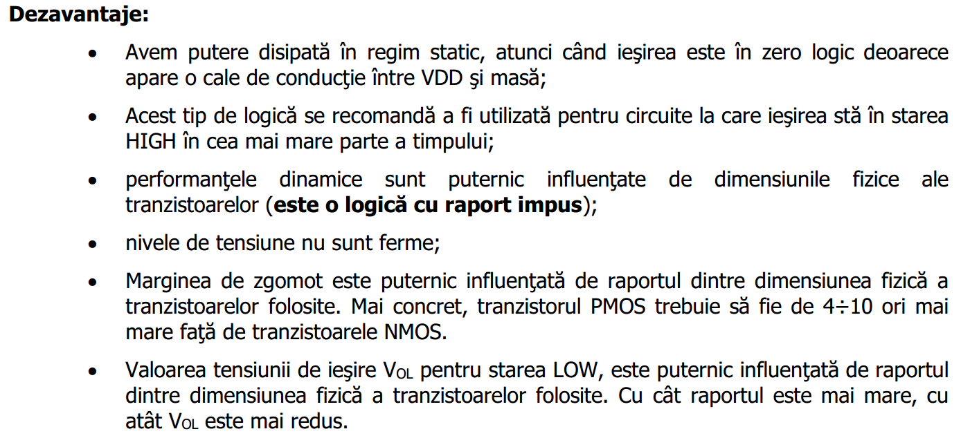

Slide 22
Agenda:
Circuite logice realizate în tehnologie CMOS statică
Puterea disipata (continuare)
Alternative pentru logica CMOS statică de tip complementar
Logica pseudo – NMOS
Logica cu tranzistoare de trecere (Pass Transistor Logic)
Logica PTL diferențială
Double Pass Transistor Logic

Slide 23
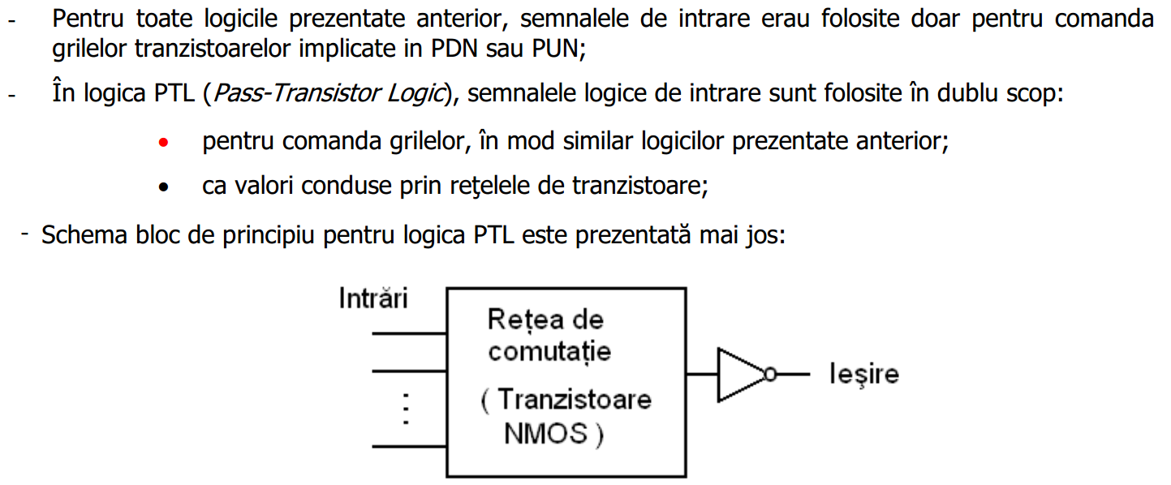

Slide 24



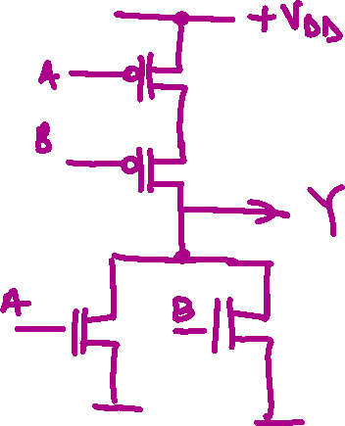



Slide 26
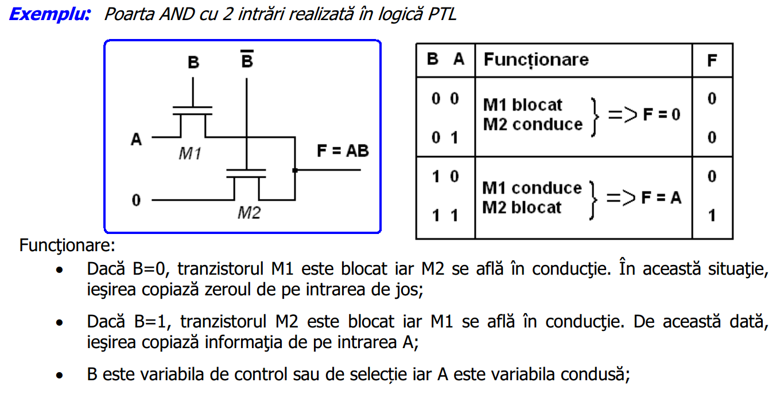







Slide 27









Slide 28

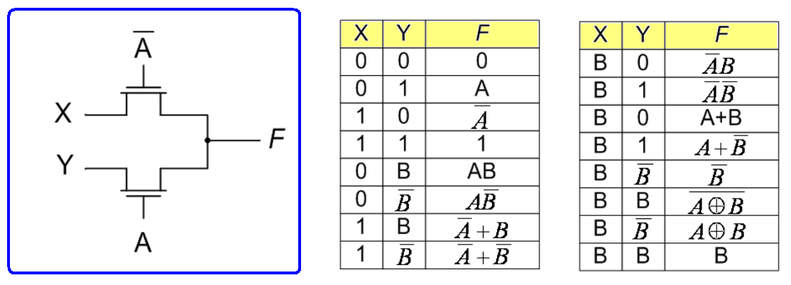






Slide 29
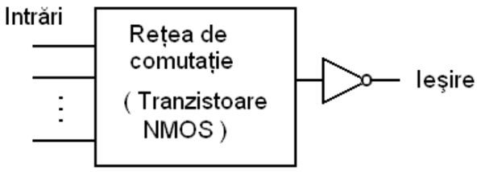
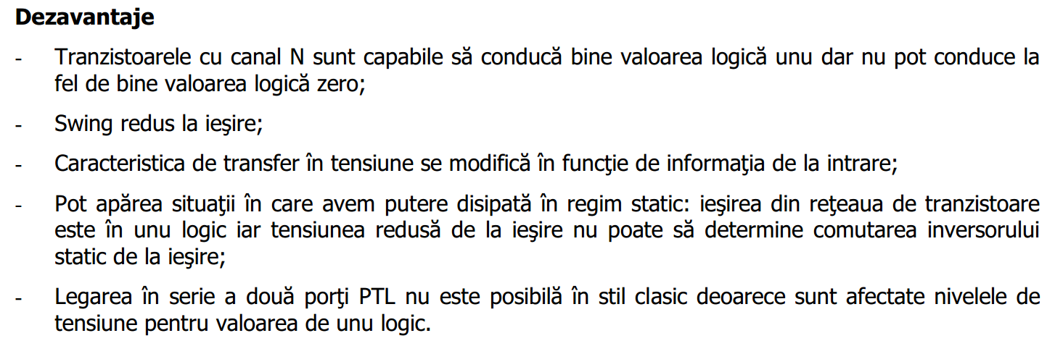

Slide 30
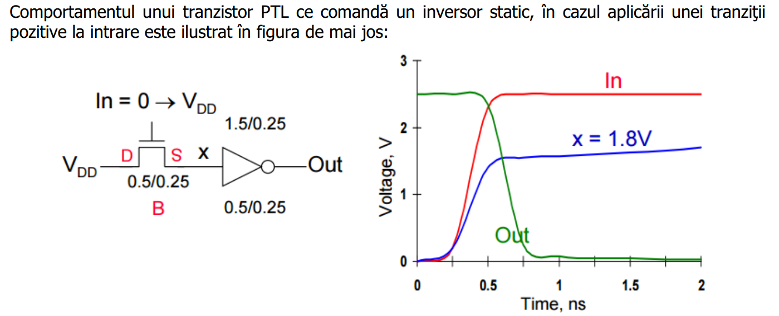






Slide 31
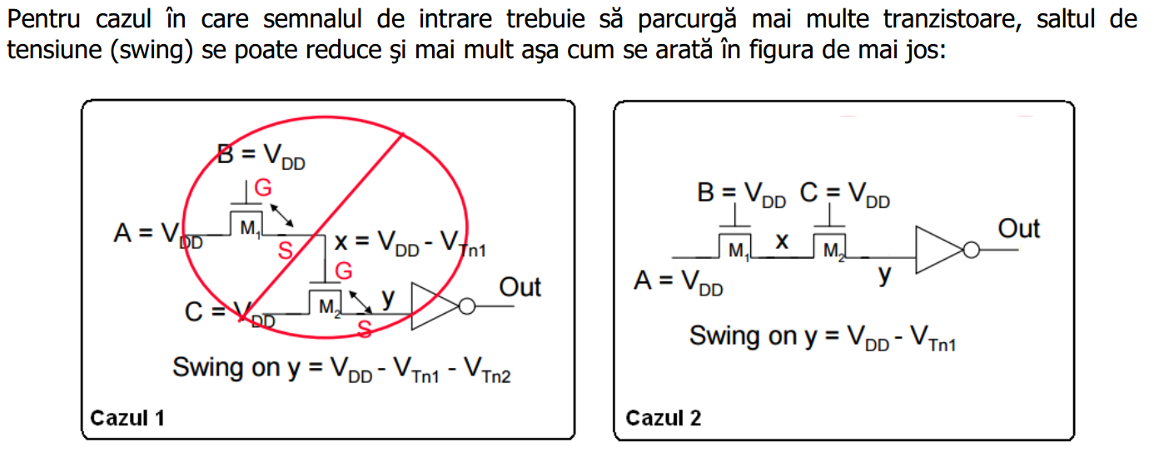

Slide 32
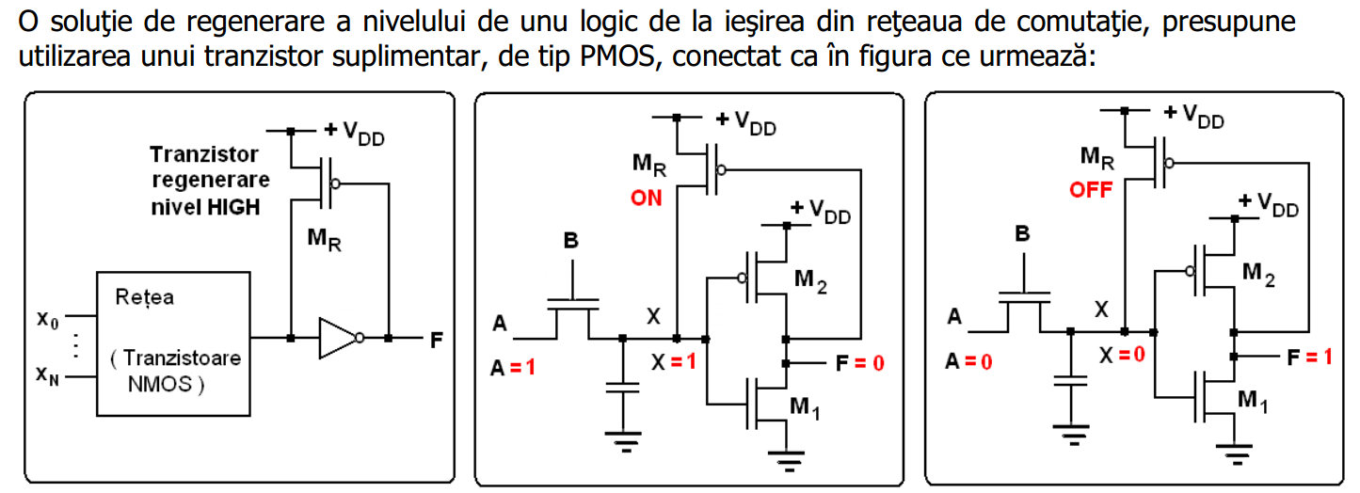







Slide 33
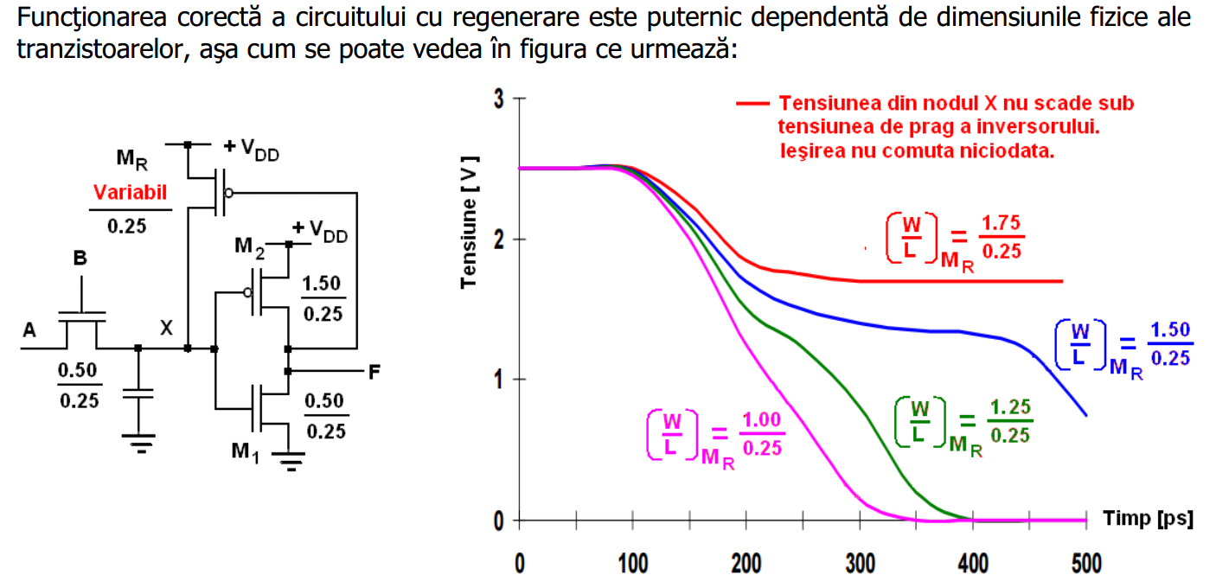
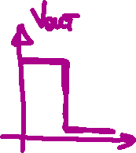
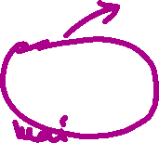




Slide 34
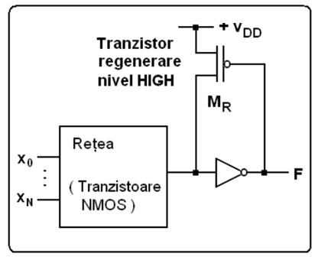







Slide 35
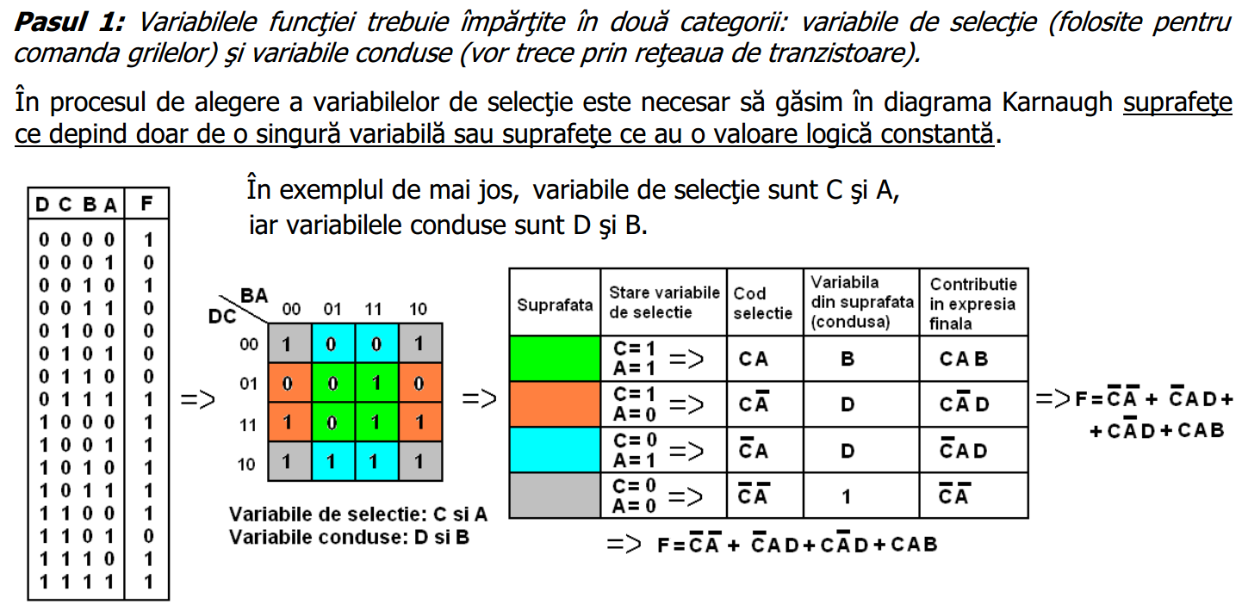




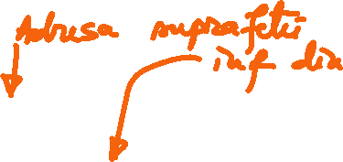

Slide 36
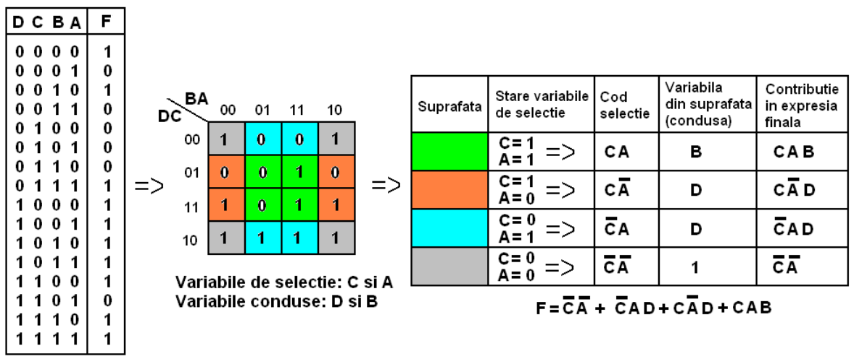




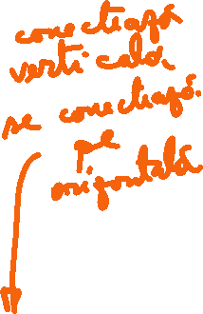

Slide 37


Slide 38
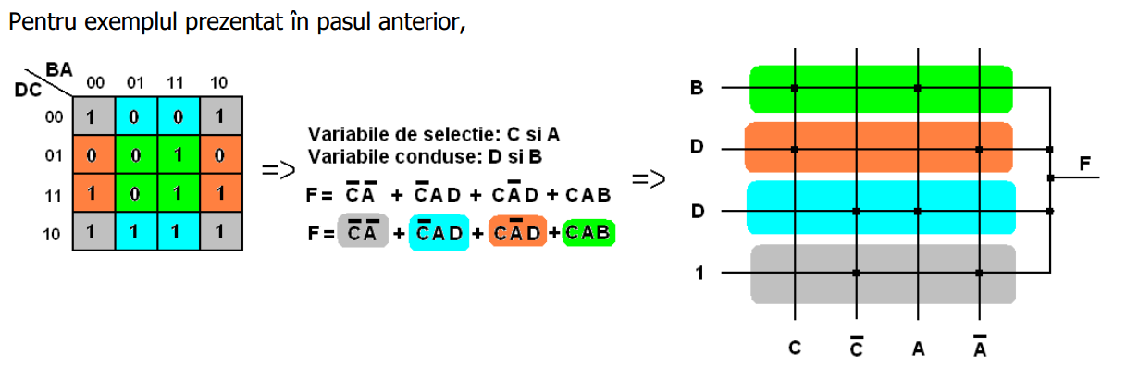



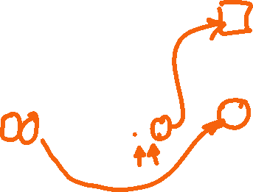




Slide 39
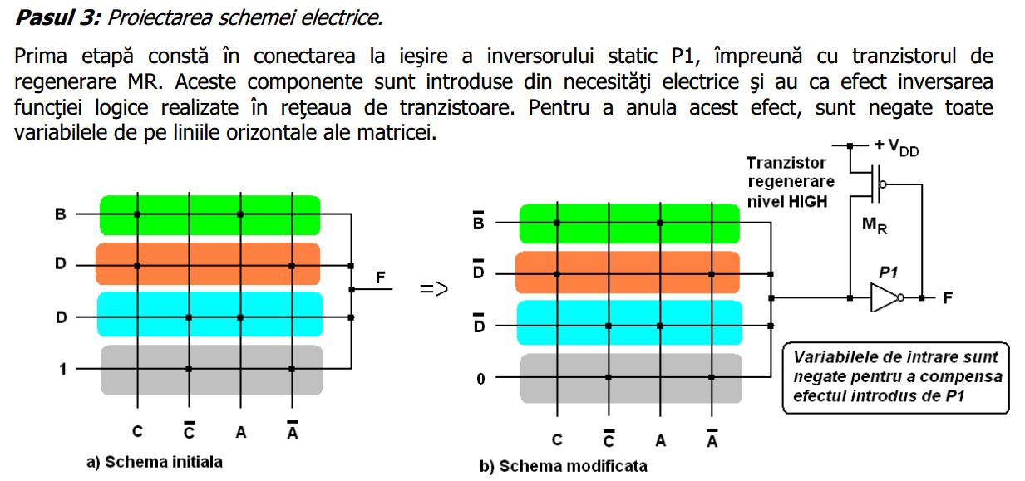
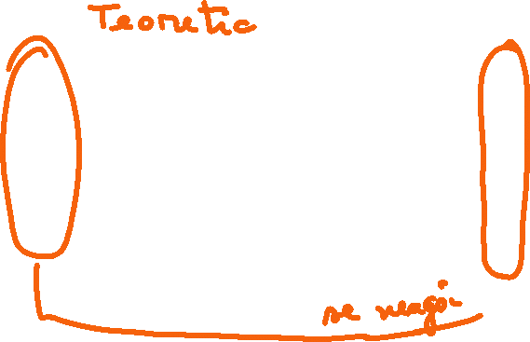


Slide 40
